Slide 1


云南大学《 开源GIS 》课程第三章
Python开发环境配置
罗 新
云南大学 地球科学学院
邮箱: xinluo_xin@ynu.edu.cn
地址：地球科学学院1327办公室

Slide 2
目录
一
Python代码编辑器
二
Python开发环境配置

Slide 3
二、Python代码编辑器

Slide 4
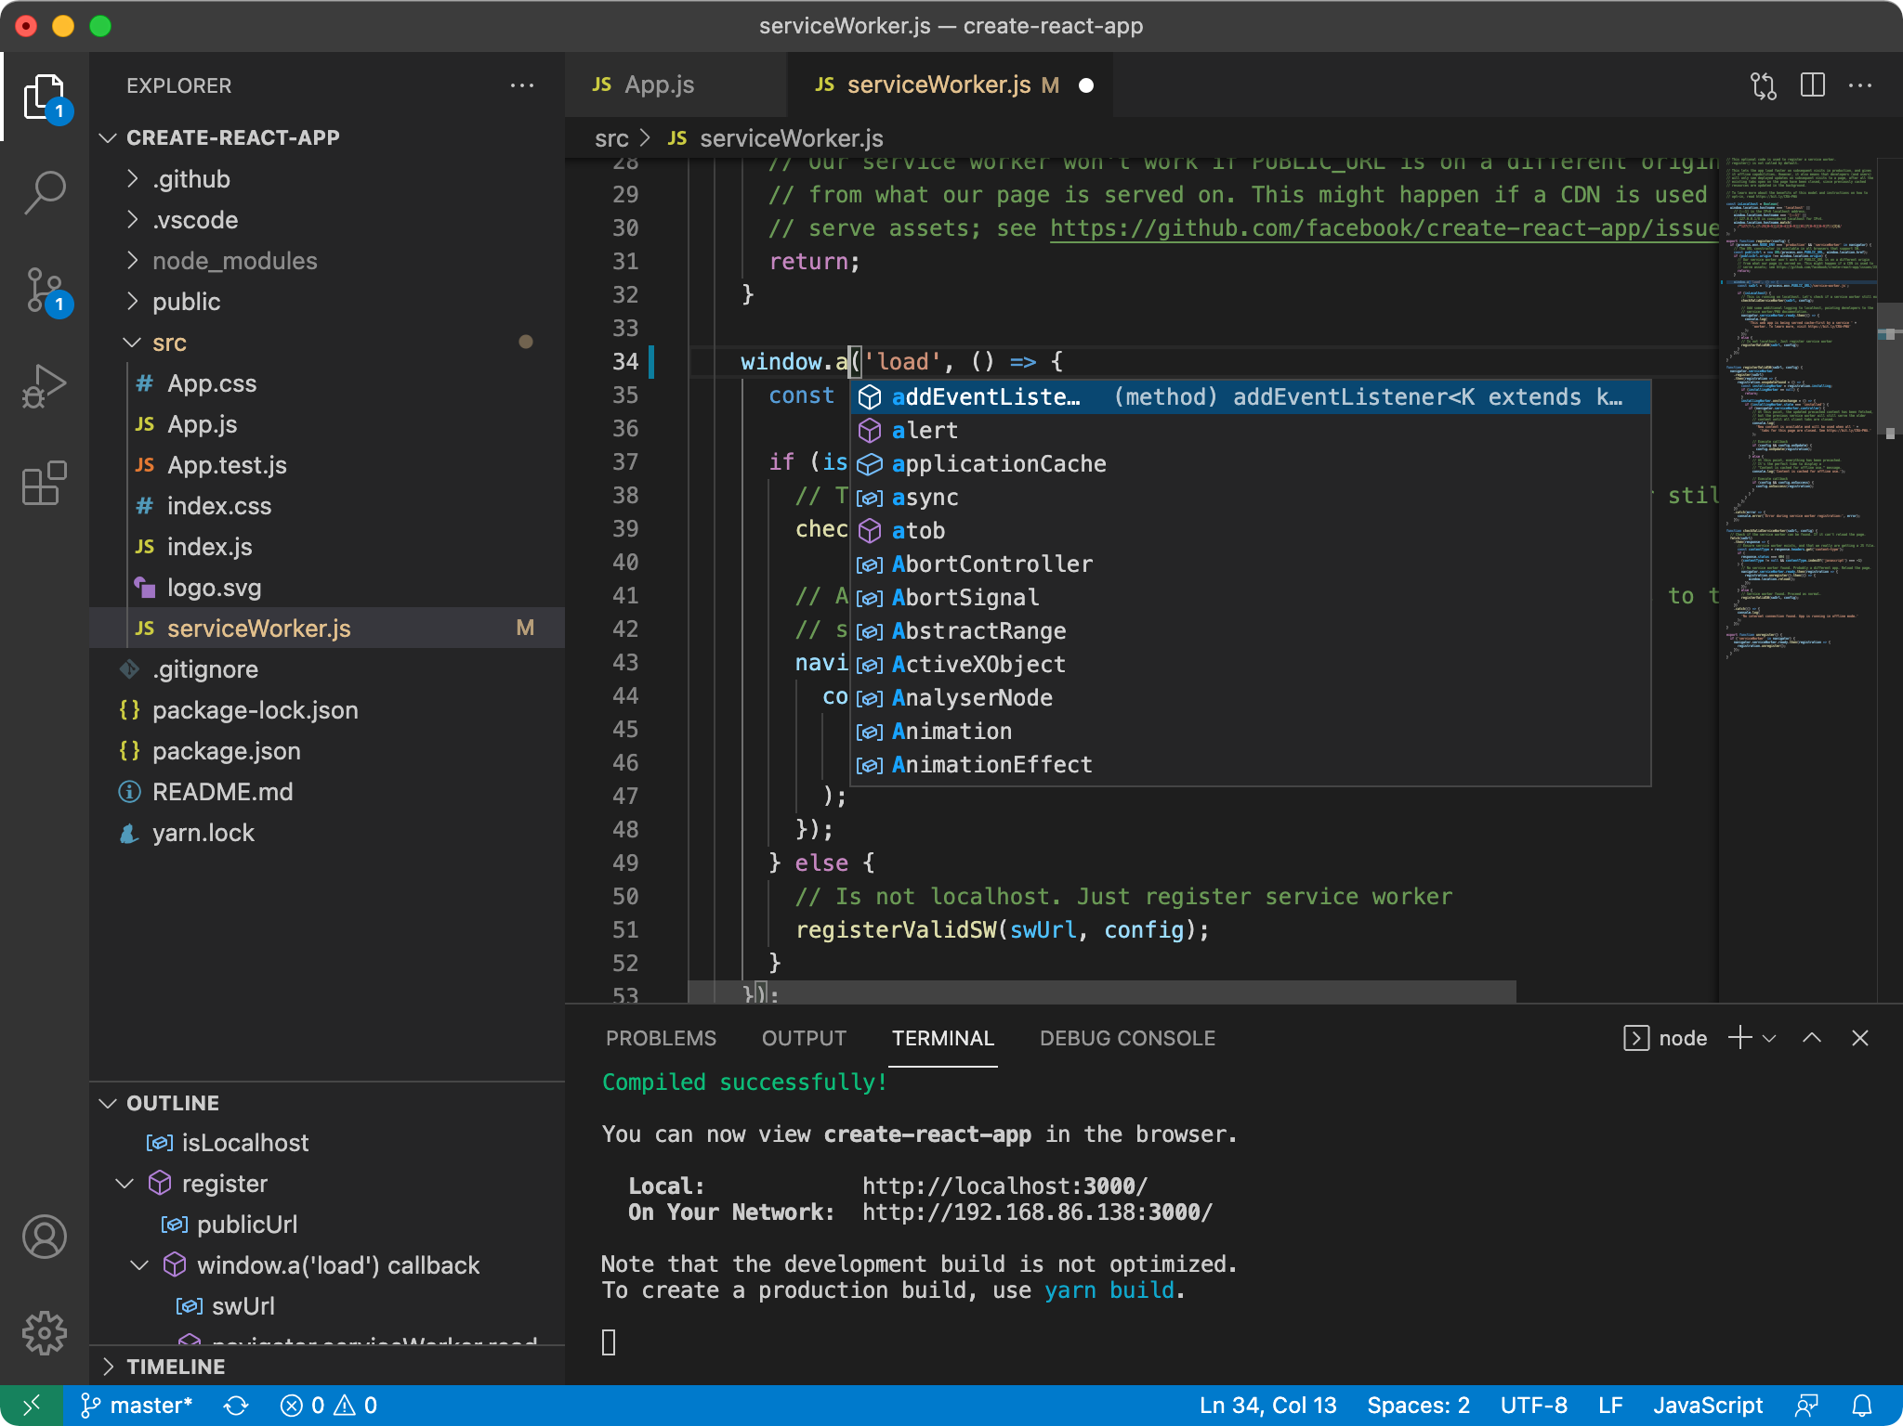
二、开源软件开发工具
1、代码编辑器VSCode
VSCode (Visual Studio Code)是由微软于2015年发布的一款跨平台开源代码编辑器。
1. 支持多种编程语言。
2. 该软件支持语法高亮、代码自动补全、代码重构等功能。
3. 用户可更改主题等个性化设置，也可通过内置的扩展程序商店安装扩展以拓展软件功能。
Notes:
多种编程语言支持，python，C/C++，C#，Java.
演示安装jupyter扩展

Slide 5
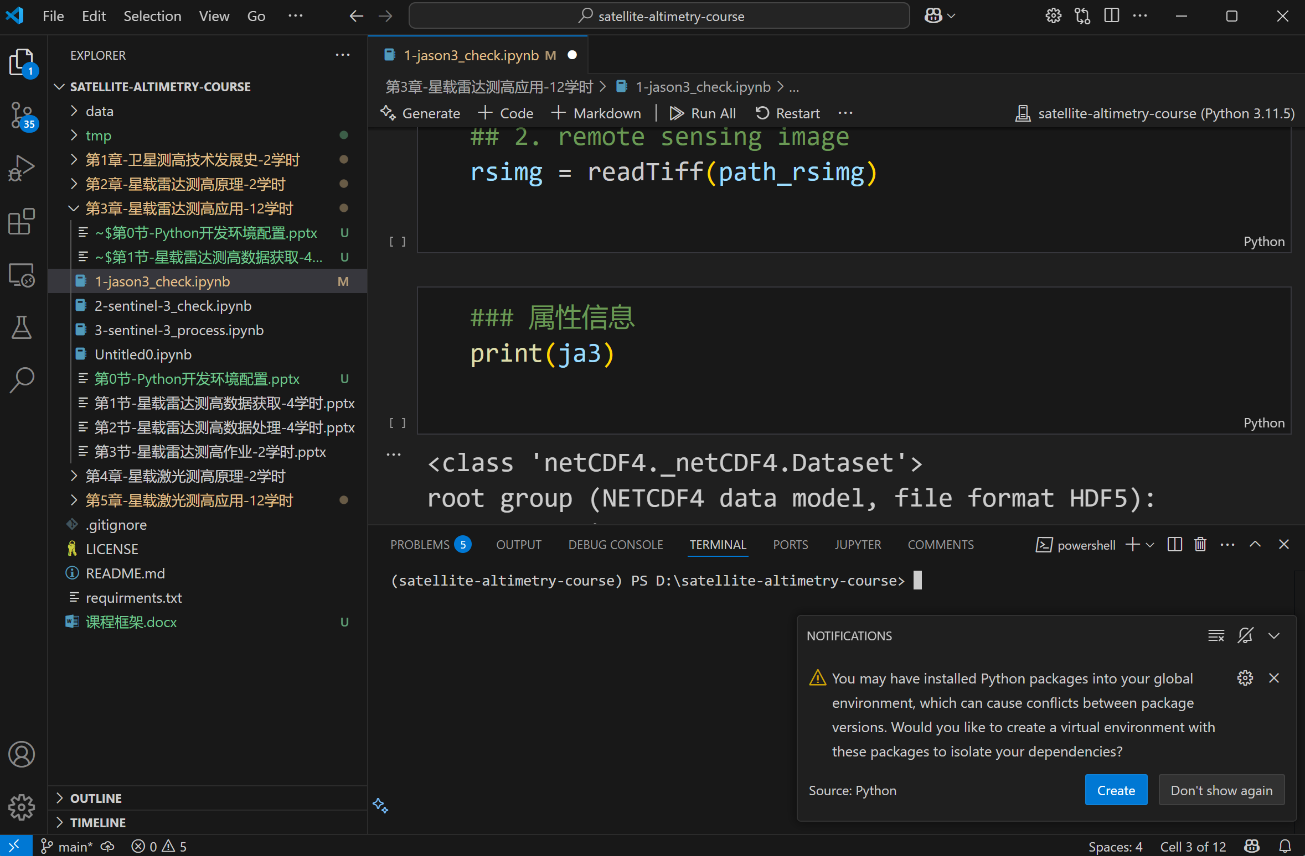
二、开源软件开发工具
1、代码编辑器VSCode。
插件库
插件报错或提醒
软件更新提醒

Slide 6
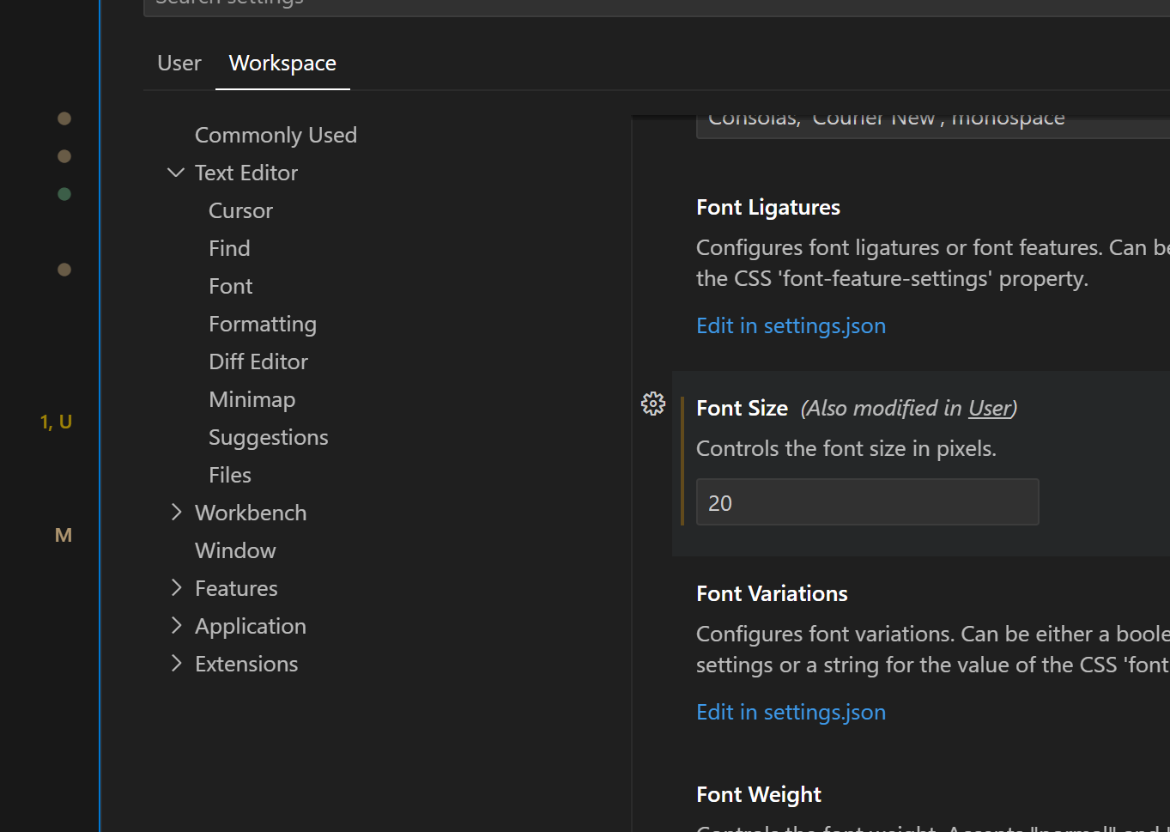
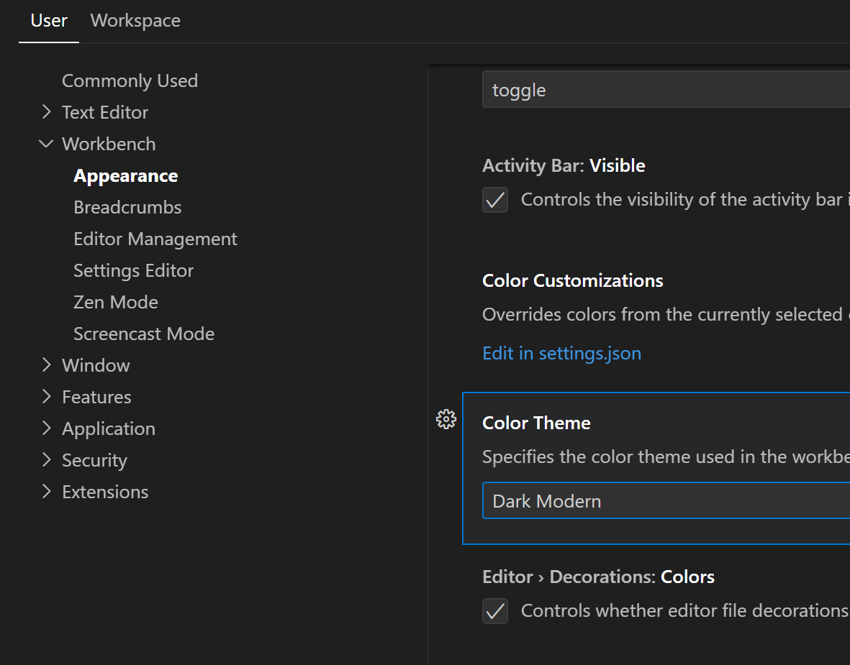
二、开源软件开发工具
1、代码编辑器VSCode。
代码字号设置
编辑器颜色设置
Setting/User/Text Editor/Font
Setting/User/Workbench/Appearance

Slide 7
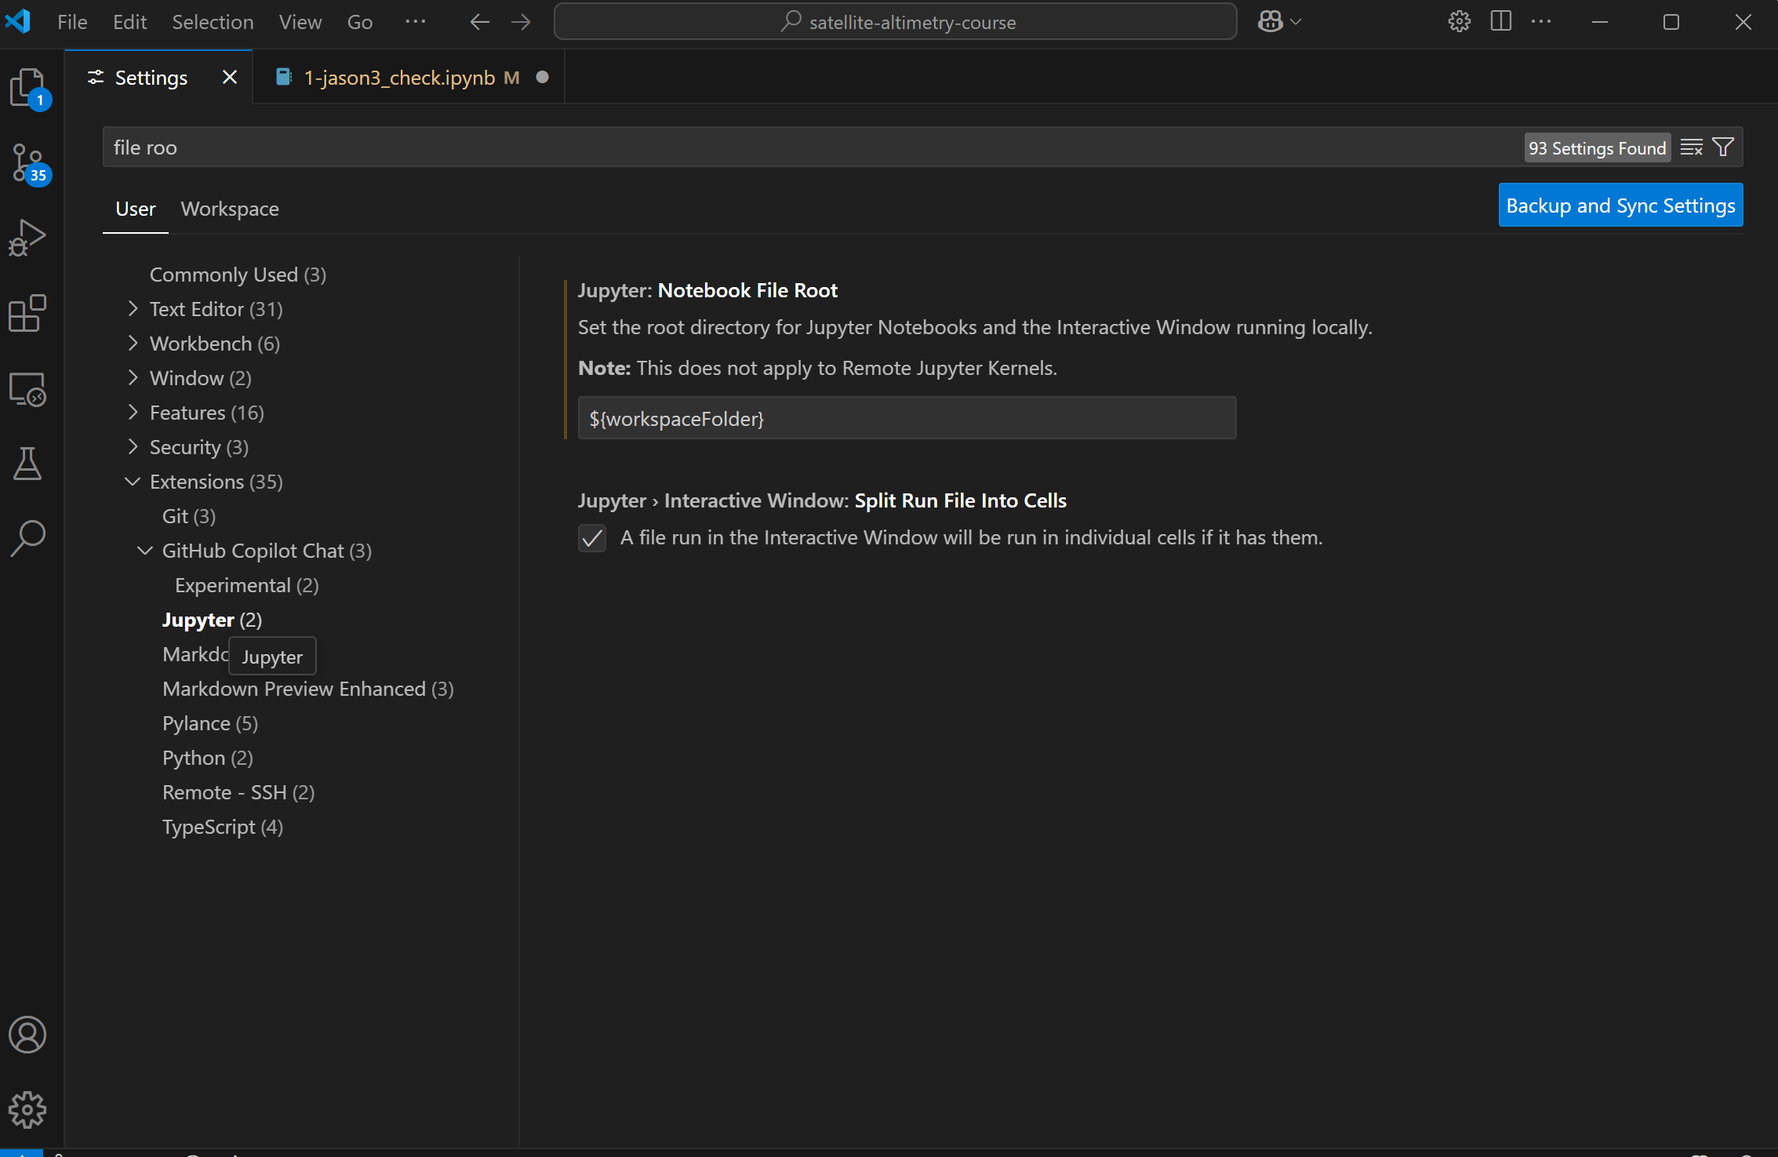
二、开源软件开发工具
1、代码编辑器VSCode。
根目录设置
## 测试
import os
print(os.getcwd())
修改notebook文件根目录: User/Extensions/Jupyter/Notebook File Root.
${fileDirname} -> ${workspaceFolder}
Notes:
用户设置于工作区设置；工作区设置会覆盖用户设置。
2. 演示notebook文件根目录设置：import os；os.getcwd()

Slide 8
二、开源软件开发工具
课后练习：
Vscode安装及基本设置。

Slide 9
二、Python开发环境配置

Slide 10
三、Python开发环境配置
1、Python开发环境概念
1）开发环境顾名思义是指程序员在编写代码时所使用的环境。配置开发环境目的是最大程度提高程序员的开发效率。
2） Python开发环境一般包括：a）电脑操作系统； b）代码编辑器； c）Python解释器；d）Python第三方软件包。
3） Python第三方软件包管理可用python内置的pip工具，也可用软件包管理器Anaconda中的conda工具。

Slide 11
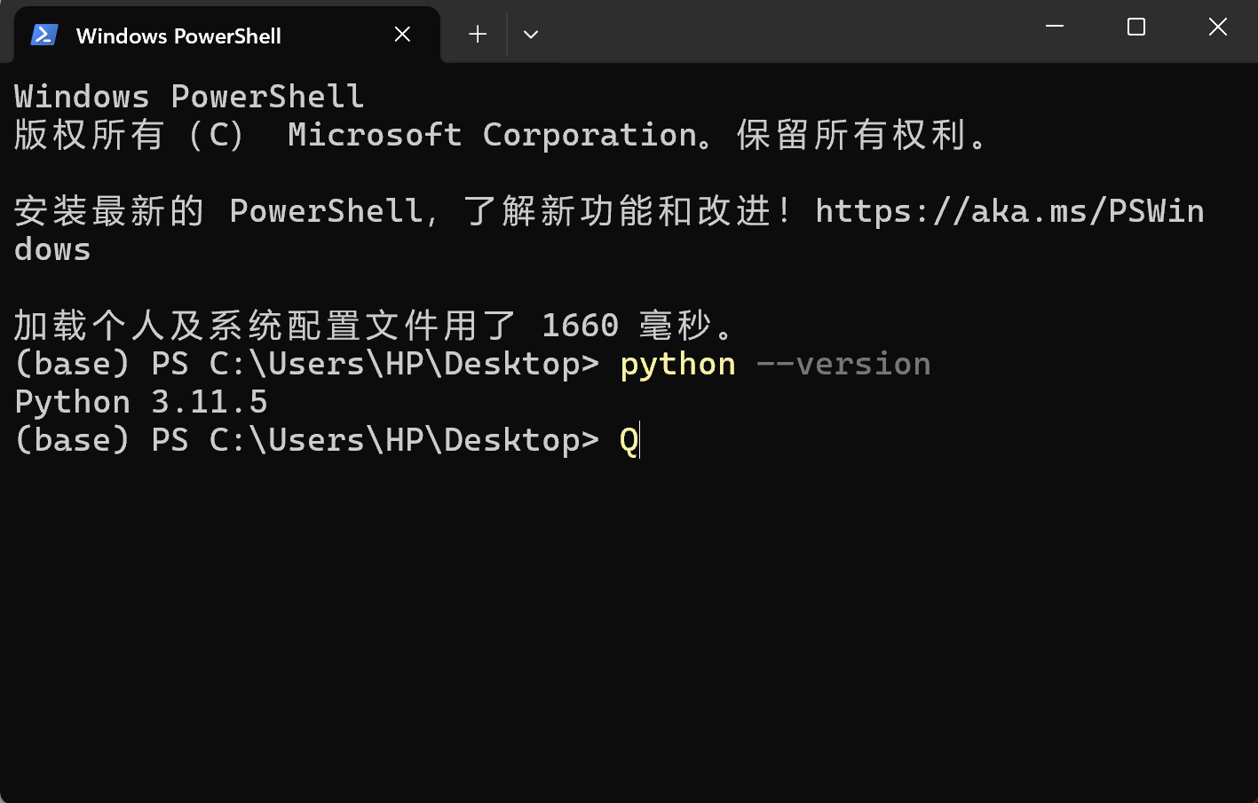
三、Python开发环境配置
1、Python开发环境概念
python版本查看命令：python --version

Slide 12
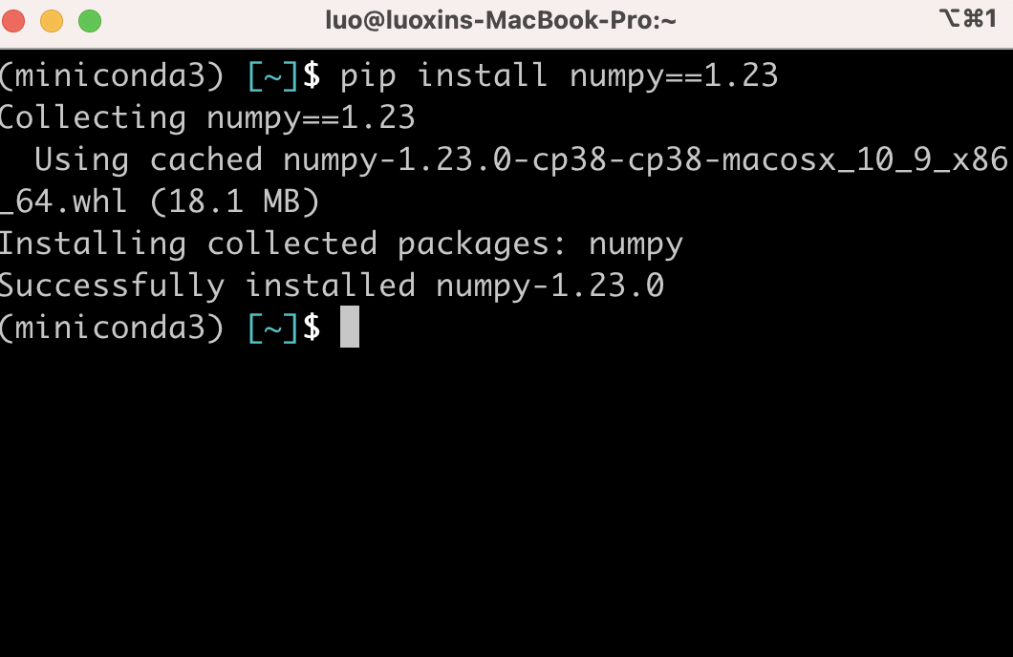
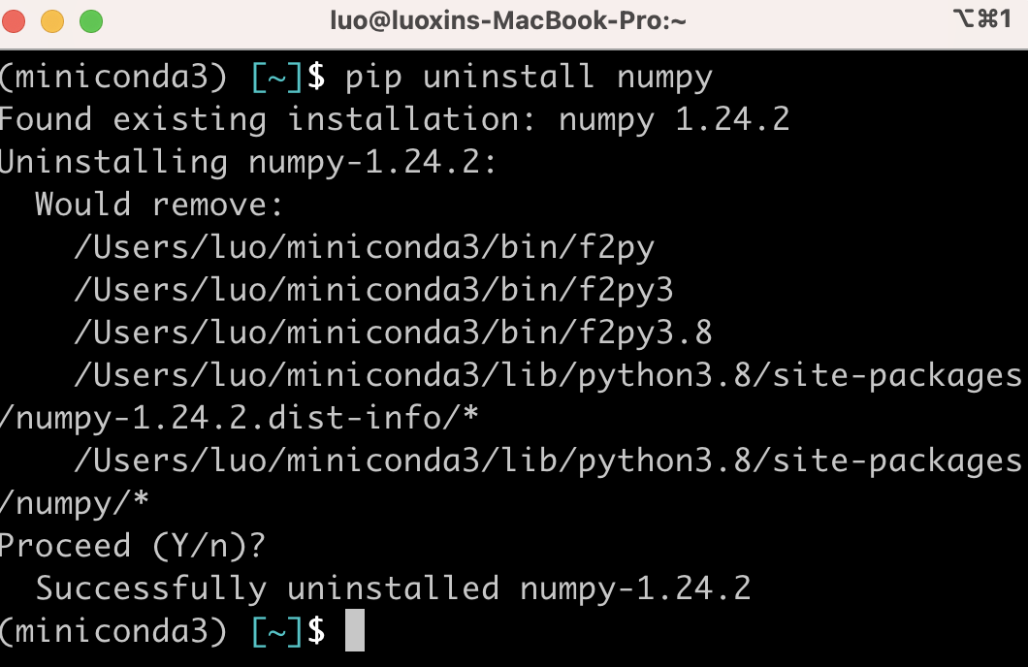
三、Python开发环境配置
1、Python开发环境概念
3）pip安装命令（以安装numpy为例）：pip install numpy
4）pip卸载命令（以卸载numpy为例）：pip uninstall numpy
Notes:
演示

Slide 13
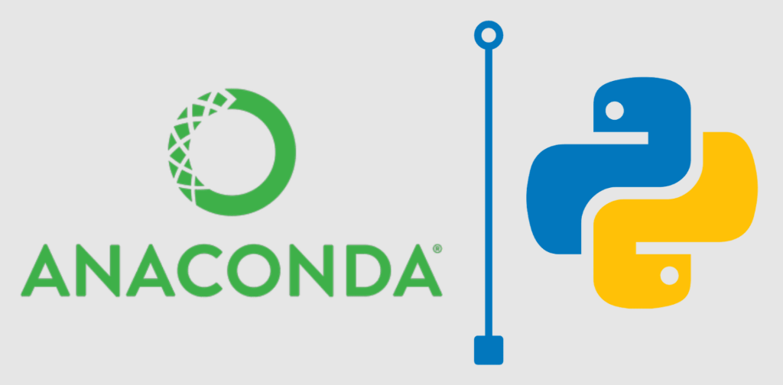
三、Python开发环境配置
2、Anaconda软件管理工具
简介：是一个广泛应用于计算科学（数据科学、机器学习、大数据处理和预测分析）的开源Python发行版本。Anaconda致力于简化软件包管理系统和部署。
Notes:
Python开发环境配置，借助第三方软件管理工具，提升开发环境管理效率。

Slide 14
三、Python开发环境配置
2、Anaconda软件管理工具（特点）
1）内置python解释器，高度集成python数据科学生态；
2）拥有强大的包管理工具conda；
3）可用超过1400个python数据科学库.
Notes:
Python开发环境配置，借助第三方软件管理工具，提升开发环境管理效率。

Slide 15
三、Python开发环境配置
2、Anaconda软件管理工具
1）miniconda 安装
进入miniconda官网，找到对应系统的miniconda最新版本安装包。
Windows系统安装：鼠标左键双击安装包文件。
Mac系统安装：bash Miniconda3-latest-MacOSX-x86_64.sh
Linux系统安装：bash Miniconda3-latest-Linux-x86_64.sh
安装后，查看conda版本命令：conda –-version
miniconda官网：https://docs.anaconda.com/miniconda/

Slide 16
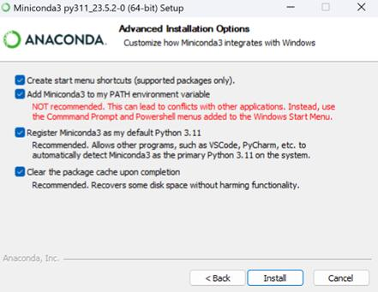
三、Python开发环境配置
2、Anaconda软件管理工具
1）miniconda 安装
不推荐，但仍要勾选！
Notes:
添加进环境变量可能与其他软件冲突，但不添加，无法在终端中直接启动。如conda –version不能启用。

Slide 17
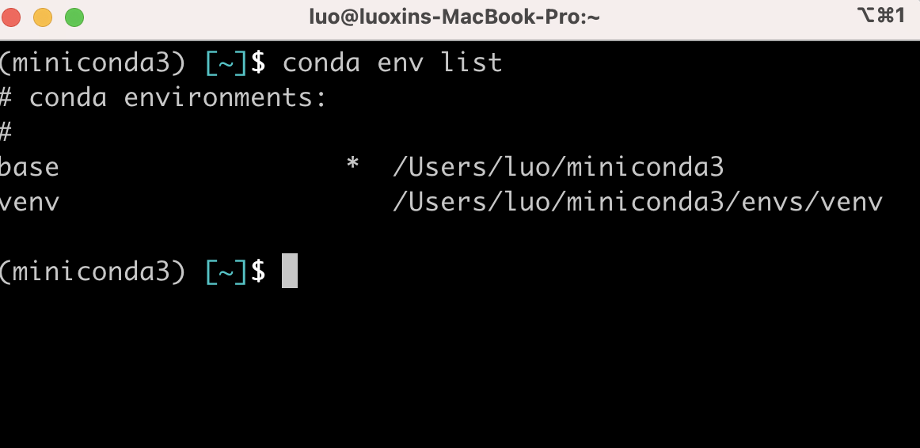
三、Python开发环境配置
2、Anaconda软件管理工具
2）利用conda创建开发环境
不同开源项目所需开发环境不同，在开始python开源项目开发前往往需要定制化创建满足项目需求的开发环境。
查看虚拟环境信息命令：conda env list
Notes:
1. 什么是环境，以人类比，不同需求如读大学、逛街对应需要不同的环境。
2. 不同python开发任务配置不同的python开发环境。
3. 对于一个开发项目，不可能所有代码从零开始，一定是在已有工具基础上进行开发。python开发环境配置即对开发项目中相关python软件包进行提前安装。

Slide 18
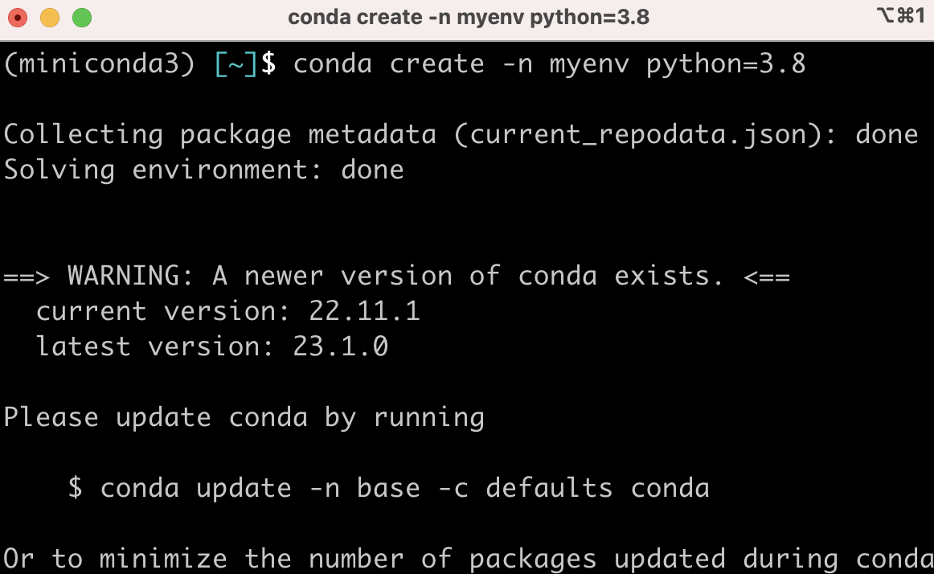
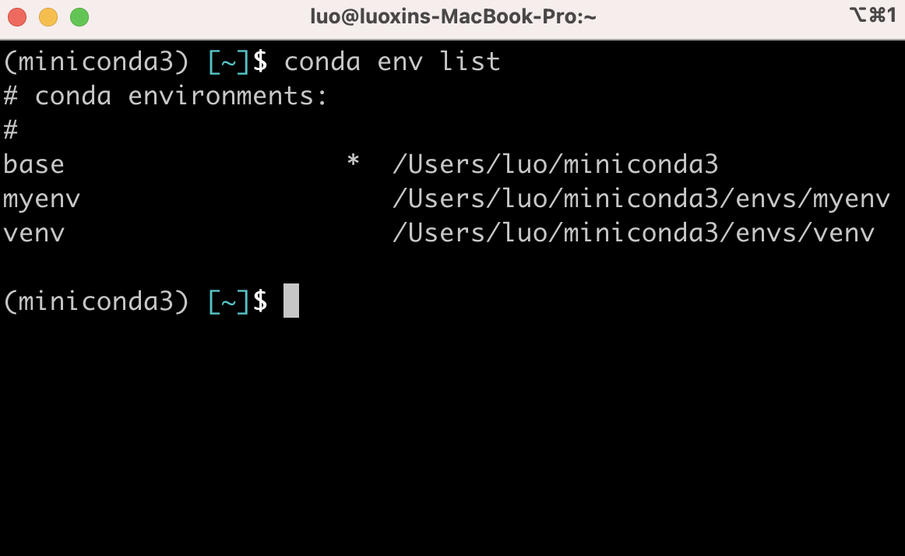
三、Python开发环境配置
2、Anaconda软件管理工具
2）利用conda创建虚拟环境
创建名为myenv，python版本为3.9的虚拟环境命令：
conda create -n myenv python=3.9
查看虚拟环境信息
Notes:
在目录下查看环境文件夹

Slide 19
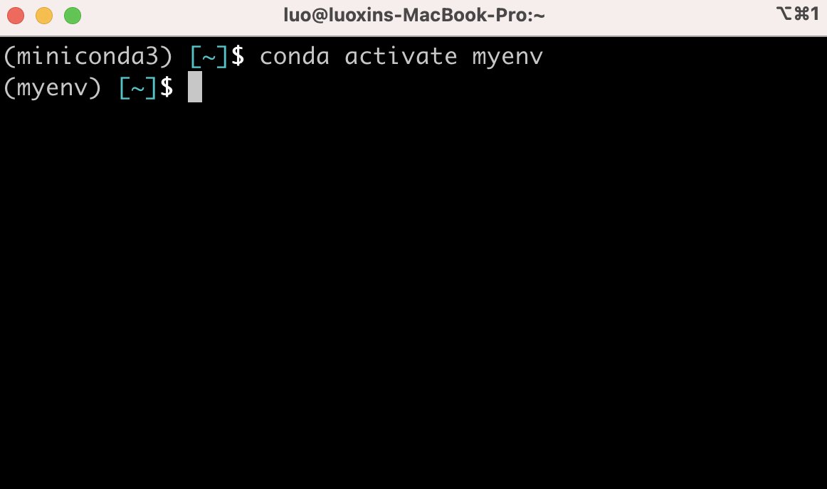
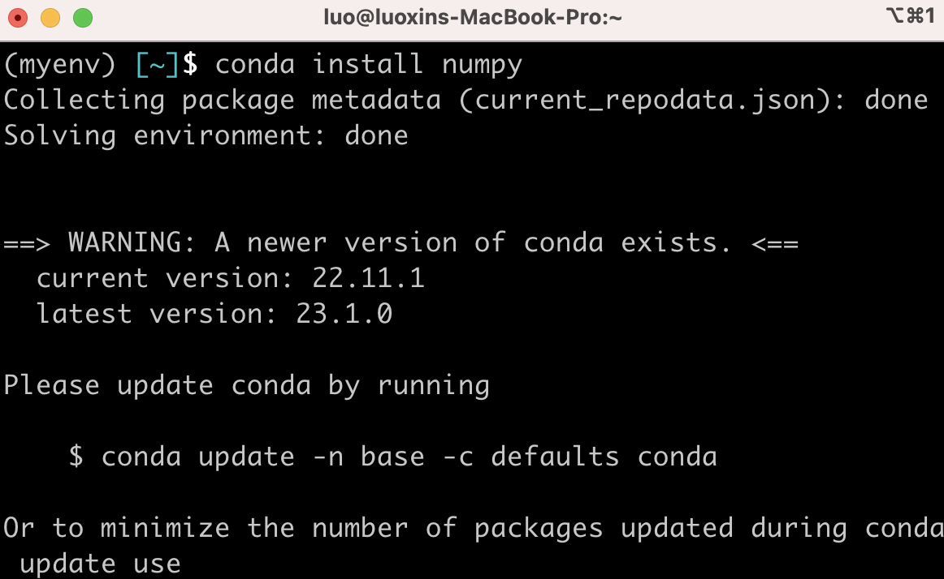
三、Python开发环境配置
2、Anaconda软件管理工具
2）利用conda创建虚拟环境
进入myenv环境：conda activate myenv
在myenv环境中安装numpy：conda install numpy
Notes:
pip/conda list

Slide 20
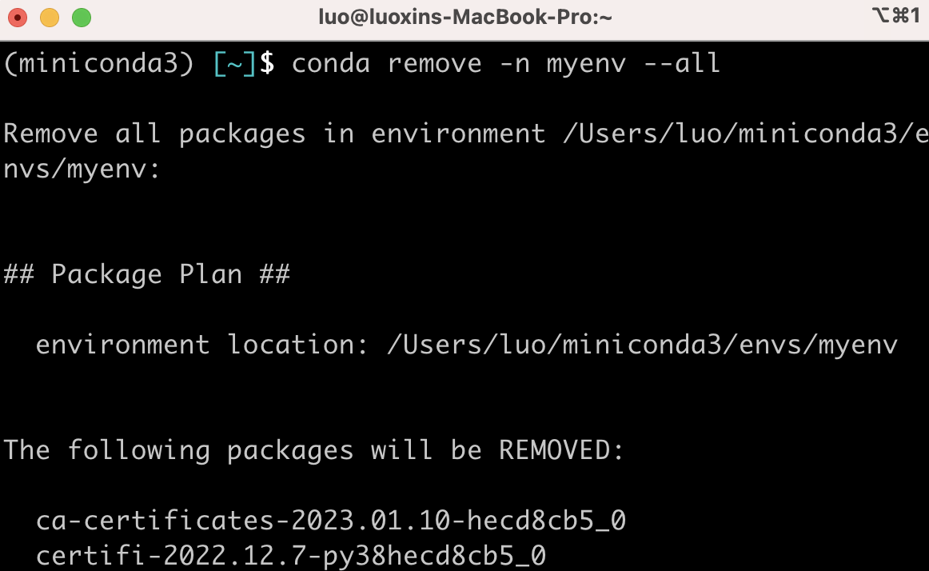
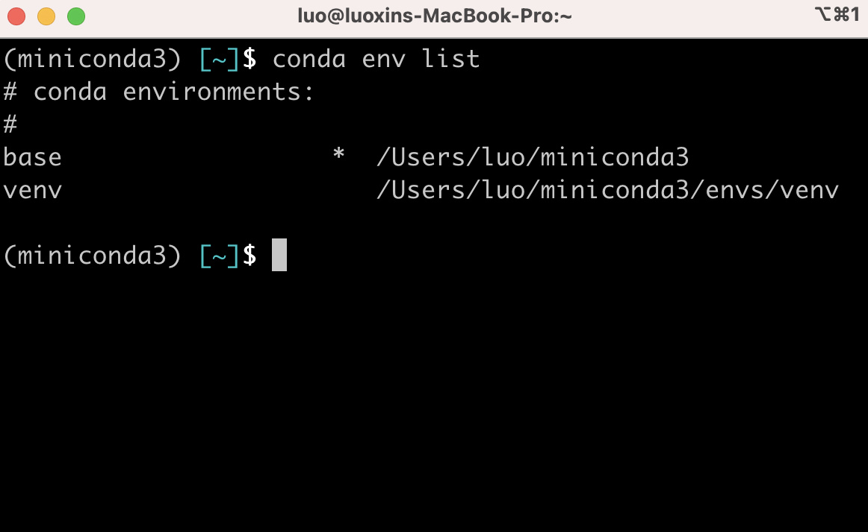
三、Python开发环境配置
2、Anaconda软件管理工具
2）利用conda创建虚拟环境
退出myenv环境：conda deactivate
删除myenv环境：conda remove -n myenv --all
查看虚拟环境信息

Slide 21
三、Python开发环境配置
课堂课后练习
练习利用Anaconda开源软件管理包进行python开发环境配置。

